Slide 1
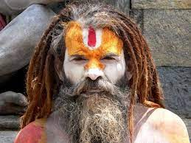
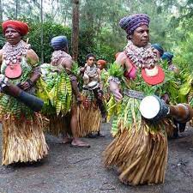
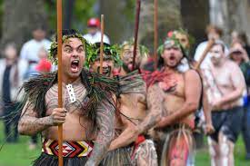
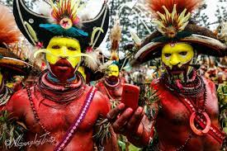
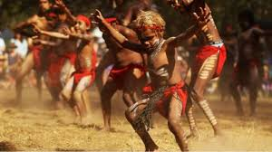
Αυτόχθονες Λαοί
ΑΒΟΡΙΓΙΝΕΣ
ΠΑΠΟΥΑ
ΜΑΟΡΙ

Slide 2
Αυτόχθονες Λαοί
Οι Αβορίγινες της Αυστραλίας

Slide 3
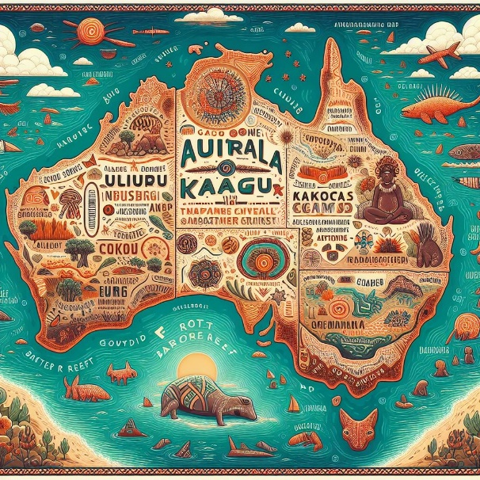
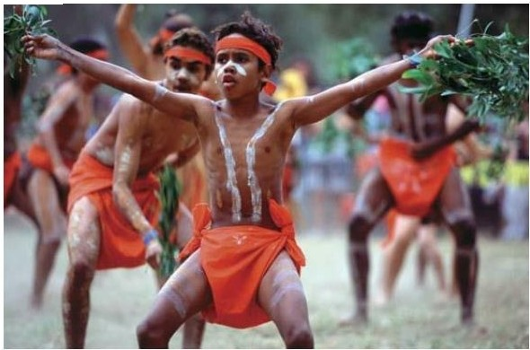
Ποιοι είναι οι Αβορίγινες;
Οι Αβορίγινες είναι οι αυτόχθονες κάτοικοι της Αυστραλίας.
Σήμερα, οι Αβορίγινες αποτελούν μόνο το 2% των κατοίκων της Αυστραλίας. Ζουν σε μεγάλες πόλεις ή στις άκρες των εσωτερικών της Αυστραλίας και συνεχίζουν να προσπαθούν για να διατηρήσουν την εθνική τους ταυτότητα

Slide 4
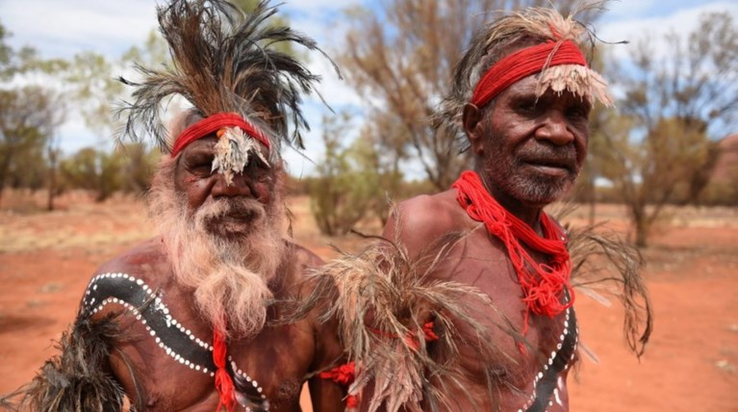
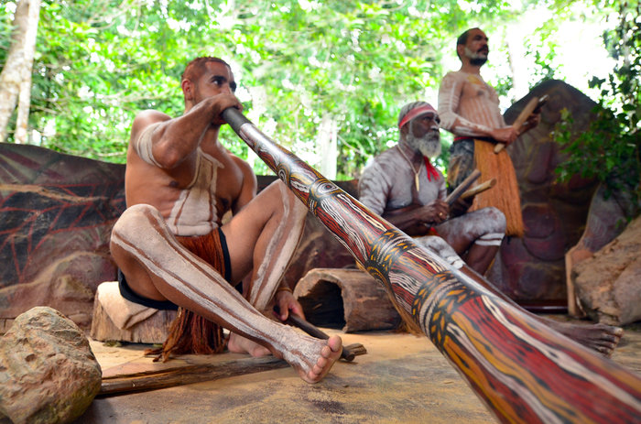
Πως είναι εξωτερικά οι Αβορίγινες
Οι Αβορίγινες της Αυστραλίας έχουν μια πολύ διαφοροποιημένη εμφάνιση, καθώς προέρχονται από πολλές διαφορετικές εθνοτικές ομάδες. Ωστόσο έχουν σκούρο δέρμα και μαύρα μαλλιά.
Όσον αφορά την ενδυμασία έχουν μια πλούσια πολιτιστική κληρονομιά, η οποία αντικατοπτρίζεται και στην ενδυμασία τους.

Slide 5
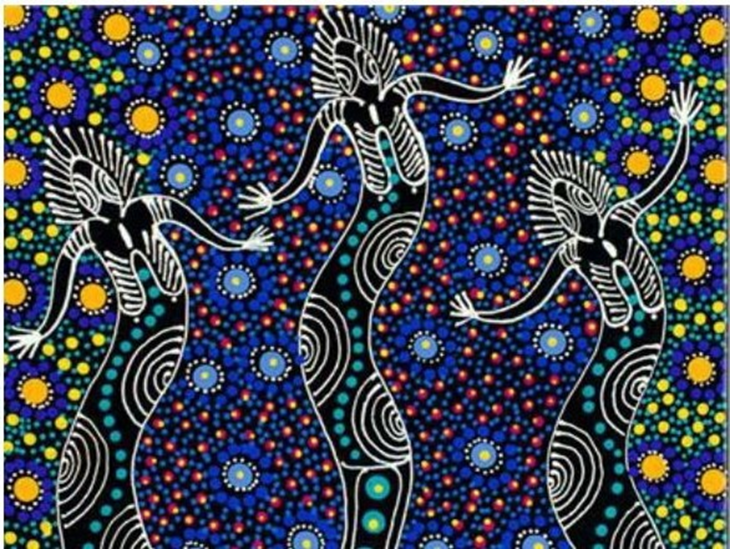
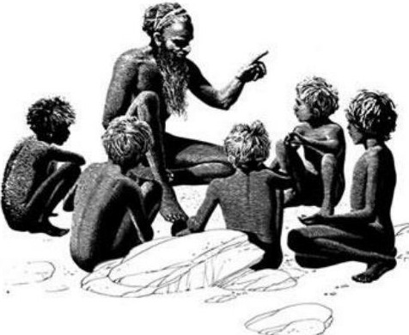
Η Καθημερινότητα τους.
Η τέχνη είναι ένα σημαντικό στοιχείο της καθημερινότητας των Αβορίγινων. Δημιουργούν έργα τέχνης, όπως τοιχογραφίες, γλυπτά, ανάγλυφα και υαλουργήματα.
Στην καθημερινότητά τους συνεχίζουν να διατηρούν τις παραδόσεις και τις πεποιθήσεις τους, που συχνά σχετίζονται με τη φύση και το σύμπαν. Επίσης, συμμετέχουν σε τελετές και γιορτές, που είναι σημαντικό μέρος της πολιτιστικής τους ταυτότητας.

Slide 6
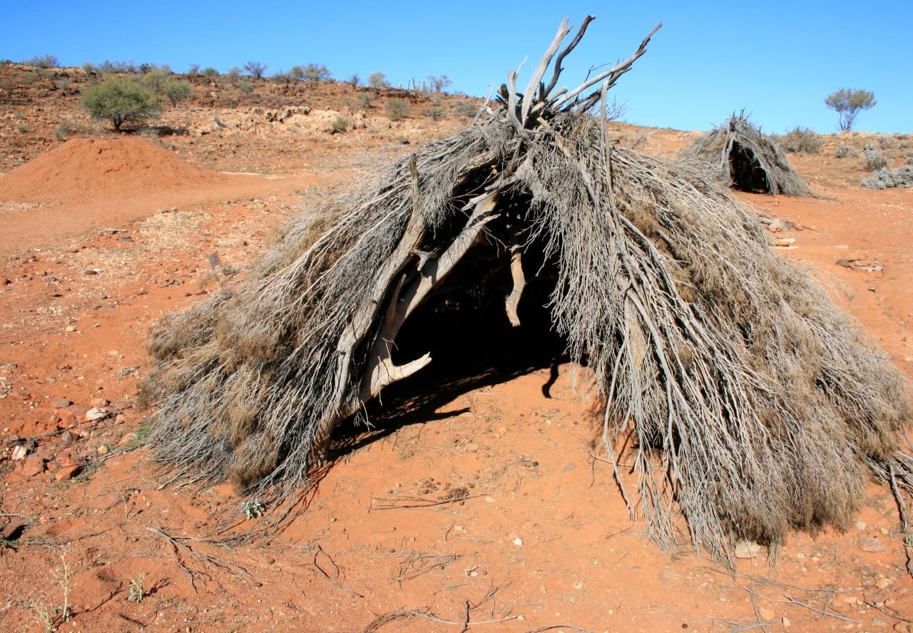
Οι κατοικίες τους.
Στις παραδοσιακές κοινότητες, οι Αβορίγινες χρησιμοποιούν φυσικά υλικά για την κατασκευή των σπιτιών τους, όπως κλαδιά, φύλλα και γη. Αυτά τα σπίτια είναι προσωρινά και να χρησιμοποιούνται κυρίως για προστασία από τον καιρό αφού ζούνε σαν νομάδες και μετακινούνται συχνά.

Slide 7
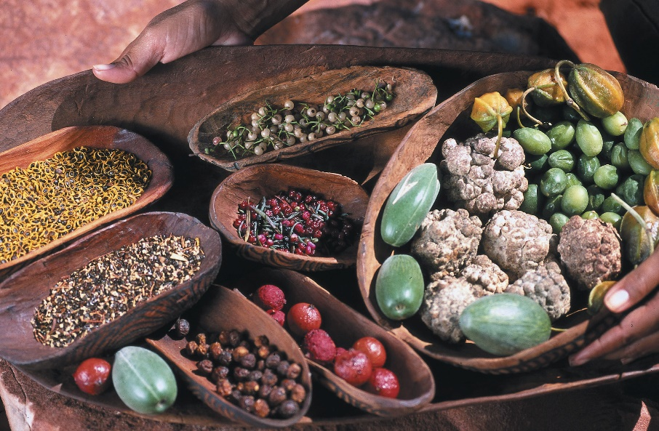
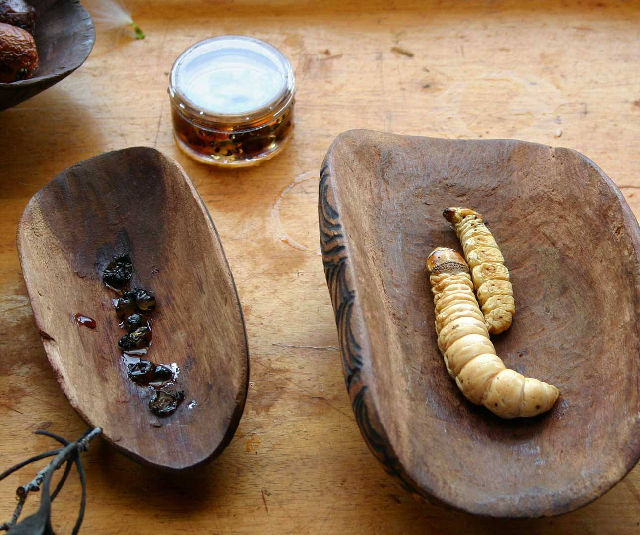
Η Διατροφή τους
Οι Αβορίγινες έχουν μια ποικίλη διατροφή που διαφέρει ανάλογα με την τοποθεσία και τις πολιτιστικές παραδόσεις τους
Κρέατα: Οι άνδρες κυνηγούσαν άγρια ζώα για κρέας, συμπεριλαμβανομένων των καγκουρό, των άγριων γαλοπουλών, των ποσσούμ, των εμού, των μυρμηγκοφάγων, των σαυρών και των φιδιών.
Damper: Οι γυναίκες έφτιαχναν damper, ένα είδος ψωμιού, αλέθοντας τοπικά σπόρια σε αλεύρι και ψήνοντάς το πάνω σε κάρβουνα.
Έντομα: Το αυστραλιανό σκουλήκι witchetty είναι ένα γνωστό παραδοσιακό τρόφιμο, υψηλό σε πρωτεΐνες. Άλλα έντομα όπως οι τζίτζικες και οι κάμπιες καταναλώνονταν επίσης.
Φρούτα και Σπόροι: Τα ντόπια φρούτα και σπόροι ήταν ουσιαστικά. Αυτά περιλάμβαναν άγρια φρούτα του πάθους, ντομάτα του δάσους, μπανάνα του δάσους, δαμάσκηνα του δάσους, σπόρους mulga και σπόρους wattle.
Μέλι και Νέκταρ: Συλλέγουν μέλι και νέκταρ από μέλισσες, μυρμήγκια μελιού, λουλούδια και δέντρα .

Slide 8
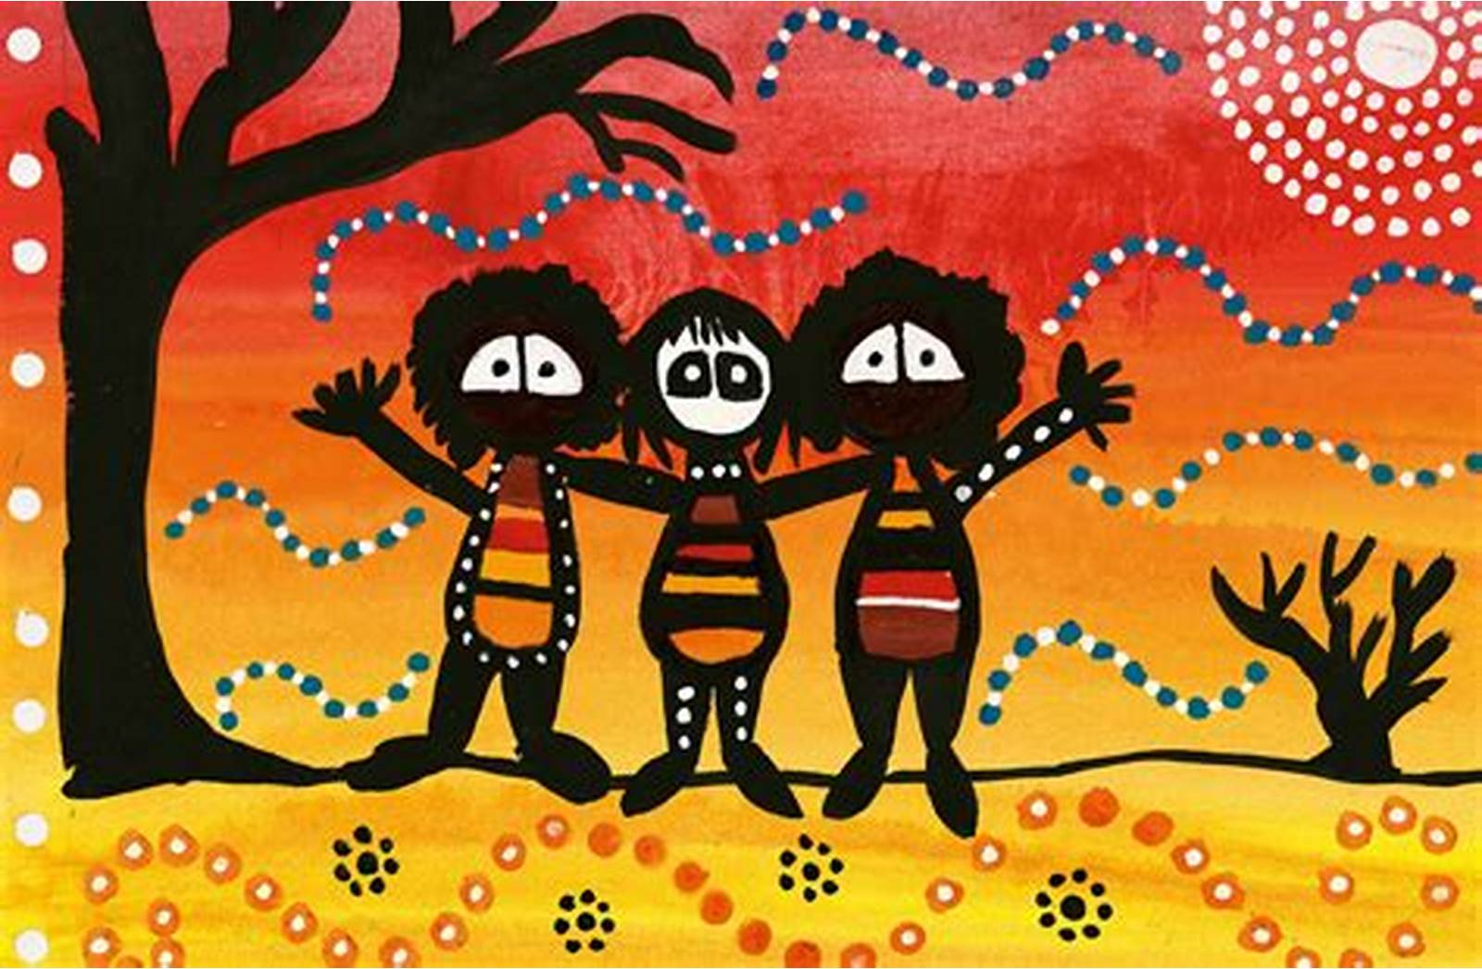
Κάτι το ιδιαίτερο για αυτούς
Οι Αβορίγινες είναι ο αρχαιότερος πολιτισμός στον πλανήτη με καταγωγή από τους πληθυσμούς που εγκατέλειψαν την Αφρική και αδιάλειπτη παρουσία 50.000 χρόνων.

Slide 9
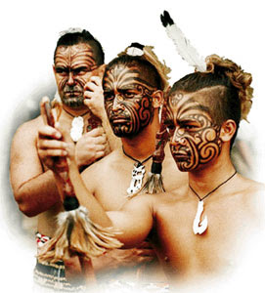
Μαορί Οι κάτοικοι της μακρινής Νέας Ζηλανδίας

Slide 10
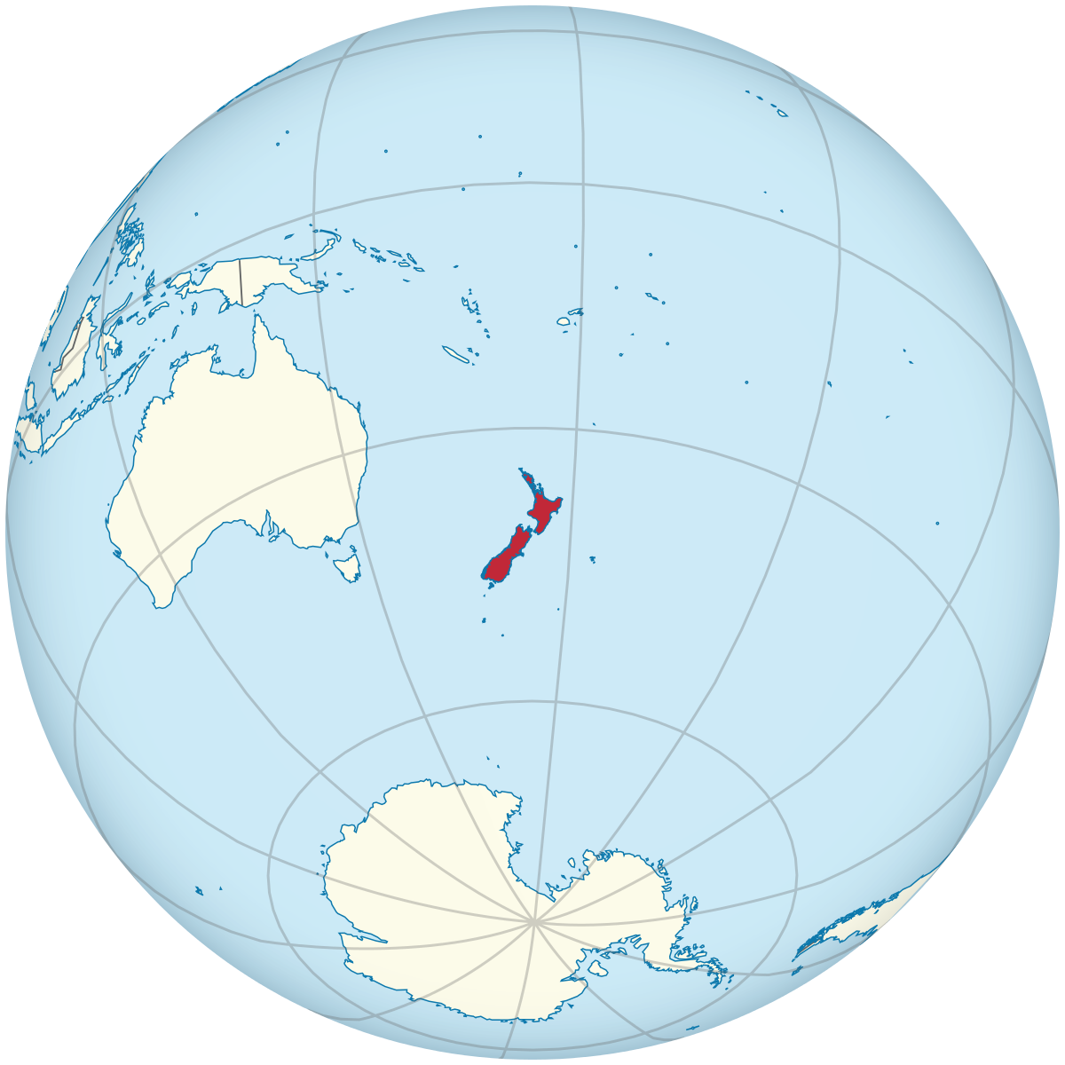
ΜΑΟΡΙ είναι το όνομα ιθαγενούς πληθυσμού της Νέας Ζηλανδίας.
Η λέξη Μαορί σημαίνει «κανονικός» ή «κοινός» και διακρίνει τα θνητά όντα από τους θεούς.

Slide 11
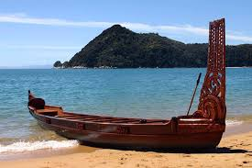
Οι Μαορί έφτασαν στην Ζηλανδία από την Πολυνησία πολύ πριν η χώρα αποικηθεί από τους Ευρωπαίους. Μάλιστα κάποιοι πιστεύουν ότι έφτασαν εκεί ταξιδεύοντας με κανό.

Slide 12
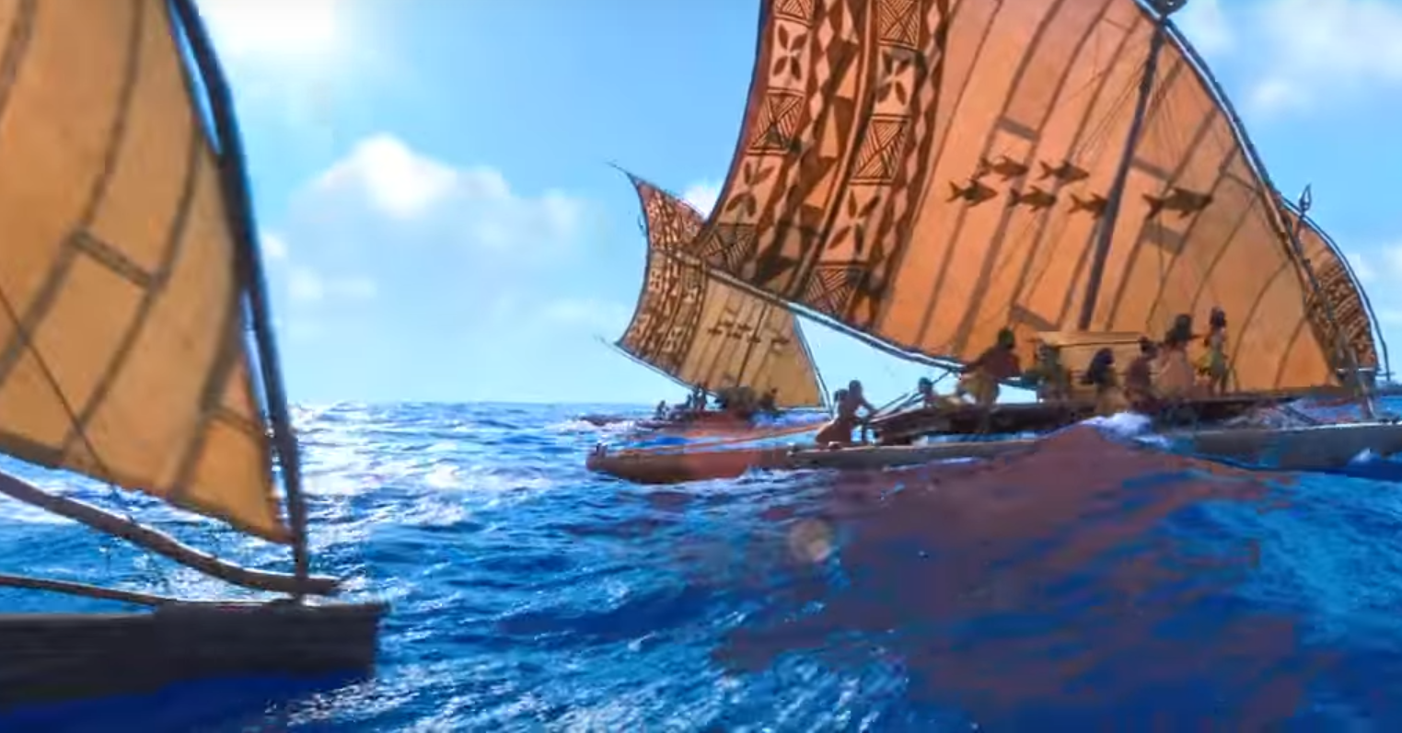
Επιλέξτε τον παρακάτω σύνδεσμο και παρακολουθήστε το βίντεο.
https://youtu.be/fFTyolnUKeI?si=bBFfU5If2j6t7jNJ

Slide 13
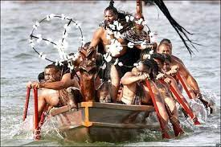
Οι παραδοσιακοί Μαορί ήταν κυνηγοί, ψαράδες και καλλιεργητές.

Slide 14
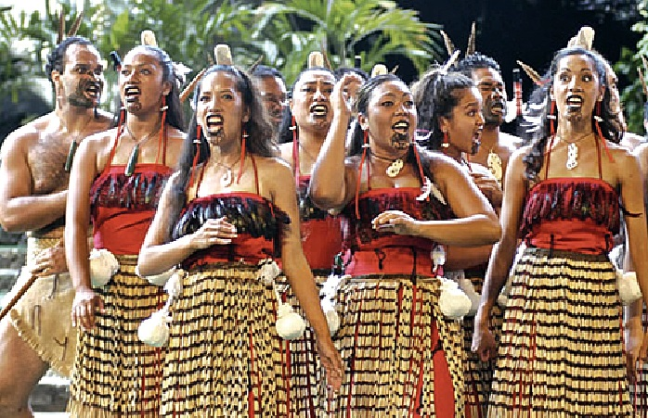
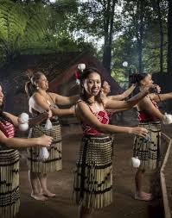
Τα βασικά τους καθήκοντα ήταν διαφορετικά για άντρες και γυναίκες, αλλά υπήρχαν και πολλές ομαδικές δραστηριότητες όπως η καλλιέργεια και η συλλογή τροφής και οι πολεμικές δραστηριότητες.

Slide 15
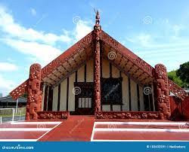
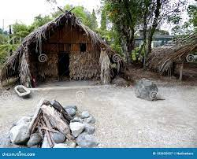
Οι Μαορί ζουν σε μεγάλα καινούρια σπίτια σε στυλ καλύβας .Οι παλιές κατοικίες τους ήταν σαν καλύβες φτιαγμένες από καλάμια ή ξύλο. Η κατοικία του βασιλιά των Μαορί ήταν περίπου το ίδιο αλλά πιο μεγάλη και πιο διακοσμημένη.

Slide 16
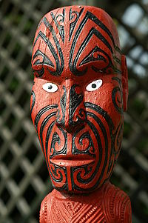
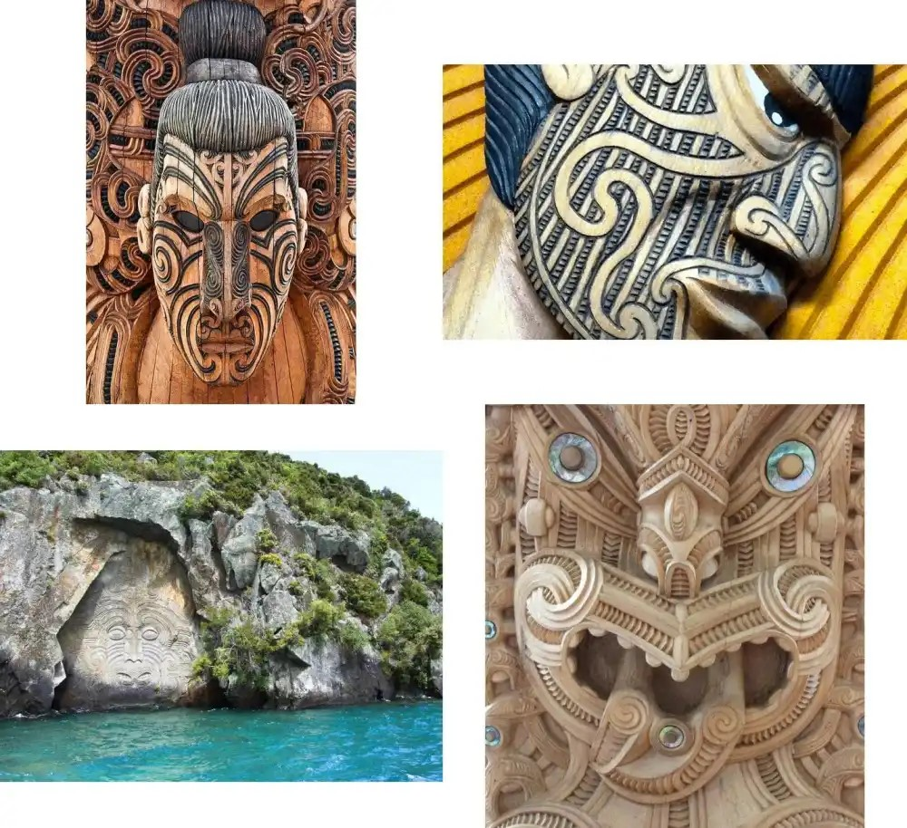
Η θρησκεία των Μαορί είναι στενά συνδεδεμένη με τη φύση.
Για τους Μαορί όλα τα πράγματα θεωρείται πως έχουν μια δύναμη ζωής
Άνθρωποι αλλά και αντικείμενα περιέχουν mana - πνευματική δύναμη ή ουσία.

Slide 17
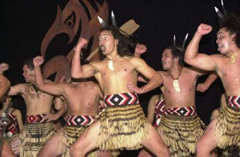
Το χάκα (haka) είναι ένα σημαντικό στοιχείο που συνδέεται με τον πολιτισμό τους. Το χάκα είναι ένα από τα πολλά είδη ομαδικού χορού ή παράστασης. Εκτελούνται διάφορα χάκα σε σχέση με την περίπτωση. Υπάρχουν χάκα τραγουδιού και χαράς και πολεμικά χάκα.

Slide 18
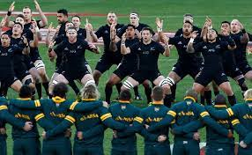
Ακόμη και σήμερα, οι εθνικές ομάδες της Νέας Ζηλανδίας, πριν τους διεθνείς αγώνες εκτελούν κάποιο χάκα.

Slide 19
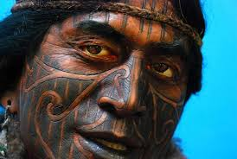
Ξεχωριστή θέση έχει η τέχνη των tattoo. Δημιουργούνταν με αυλακώσεις στο δέρμα αφού σκαλίζονταν με σφυρί και οστέινο καλέμι! Διακοσμούσαν με τα περίφημα μοτίβα τους τόσο τον λαιμό όσο και όλο το σώμα. Κάθε σχέδιο ήταν μοναδικό.

Slide 20
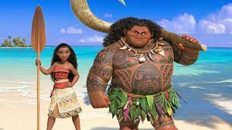
Παρά τον μεγάλο βαθμό ανάμειξης μεταξύ των Μαορί και Ευρωπαϊκών πληθυσμών, οι Μαορί μπόρεσαν να διατηρήσουν την πολιτιστική τους ταυτότητα.

Slide 21
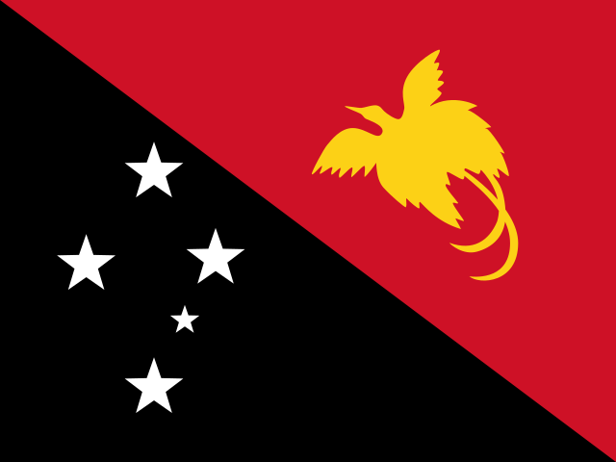
Αυτόχθονες Λαοί ΠΑΠΟΥΑ!

Slide 22
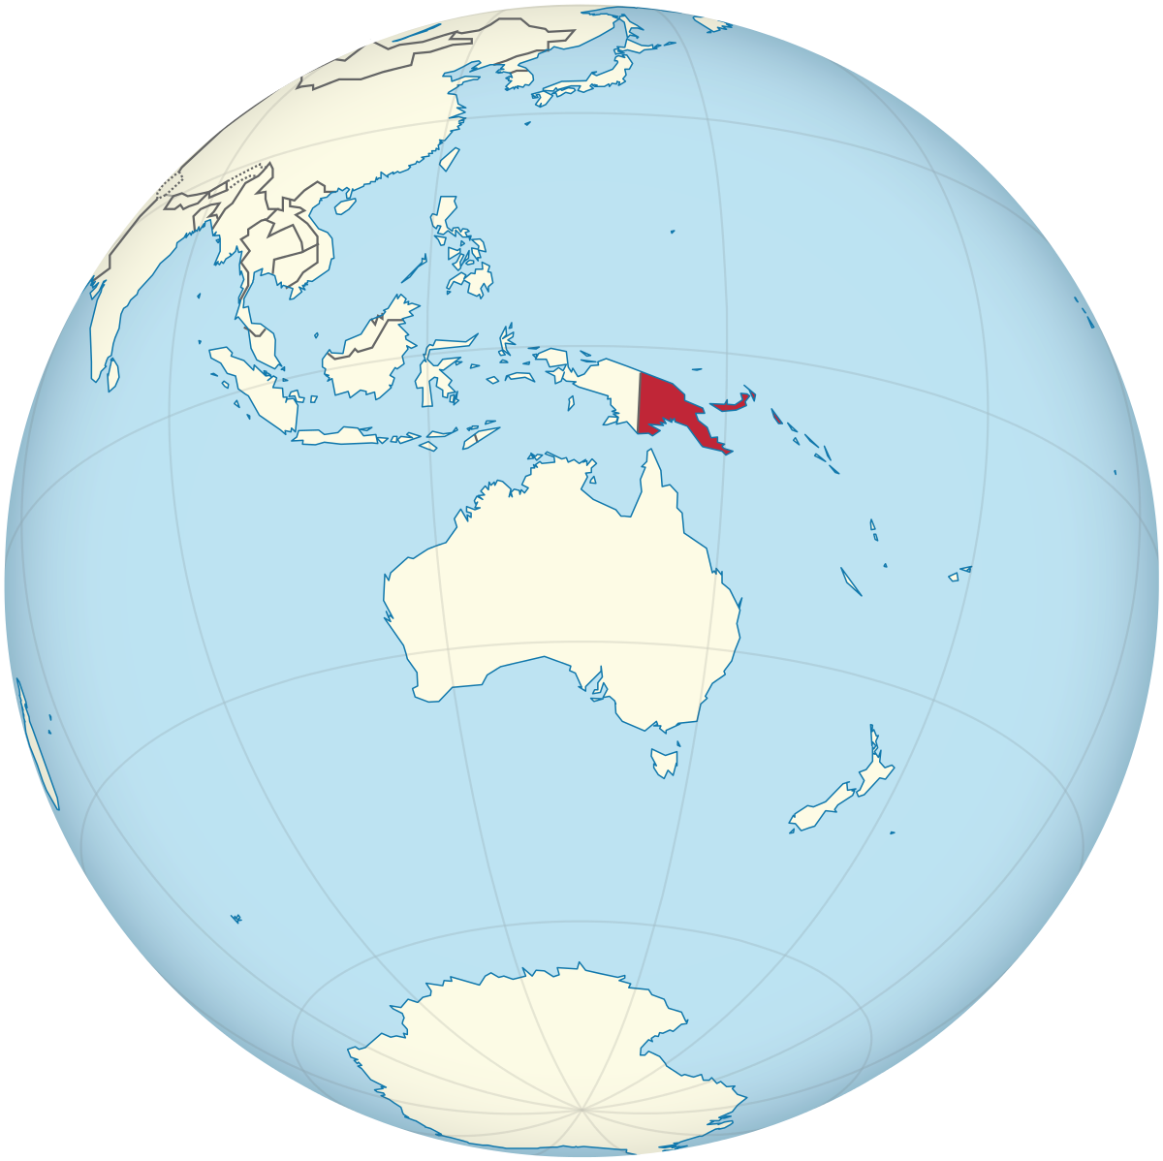
Η Παπούα Νέα Γουινέα είναι νησιωτικό κράτος στην Ωκεανία, που βρίσκεται βόρεια της Αυστραλίας.

Slide 23
Η χώρα αποτελεί μία από τις πλέον ανεξερεύνητες στον κόσμο, τόσο πολιτιστικά όσο και γεωγραφικά. Πιστεύεται ότι στο εσωτερικό της χώρας υπάρχουν πολλά άγνωστα ακόμα είδη χλωρίδας και πανίδας.

Slide 24
Πληθυσμοί από Μελανήσιους και Παπούα κατοικούσαν στην περιοχή όπου βρίσκεται η σημερινή χώρα πριν από χιλιάδες χρόνια. Τα λείψανα από την παρουσία ανθρώπων ανάγονται σε 50.000 χρόνια πριν. Η μαλαϊκή λέξη «Παπούα» περιγράφει τα σγουρά μαλλιά των Μελανήσιων κατοίκων. Ο συνολικός πληθυσμός της χώρας είναι 7.275.324 κάτοικοι, σύμφωνα με την απογραφή του 2011.

Slide 25
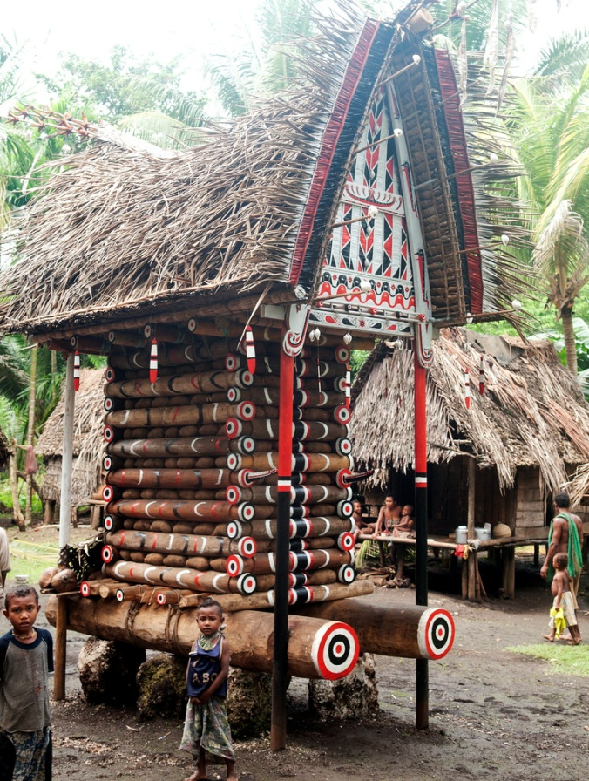
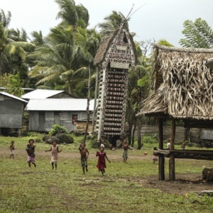
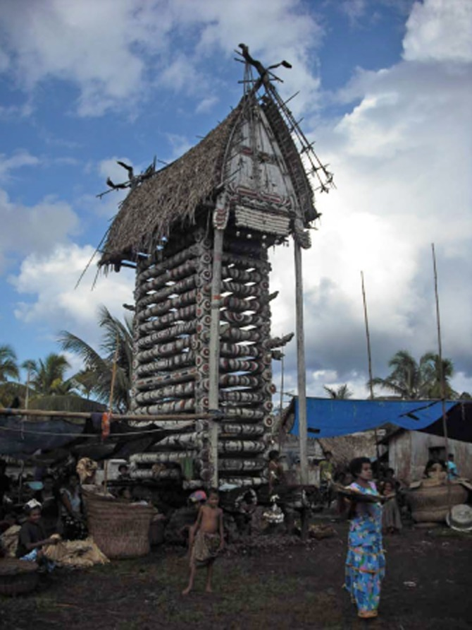
Τα σπίτια τους είναι ξύλινα με όμορφες διακοσμήσεις και
βρίσκονται λίγα μέτρα από την επιφάνεια της γης!

Slide 26
Η χώρα έχει τις περισσότερες γλώσσες από οποιαδήποτε άλλη. Ομιλούνται 820 τοπικές διάλεκτοι. Οι ιθαγενείς γλώσσες ταξινομούνται σε δύο μεγάλες ομάδες: στις αυστραλονησιακές γλώσσες και στις μη αυστραλονησιακές ή γλώσσες Παπούα.

Slide 27
Οι δικαστικές και οι κυβερνητικές πρακτικές τηρούν το συνταγματικό δικαίωμα της ελευθερίας έκφρασης, λόγου και θρησκείας. Αναφορικά με τη χριστιανική θρησκεία, σύμφωνα με την απογραφή του 2000 το 96% των πολιτών είναι μέλη της Χριστιανικής Εκκλησίας. Πολλοί πολίτες, ωστόσο, συνδυάζουν τη χριστιανική λατρεία με μερικές προχριστιανικές και παραδοσιακές πρακτικές των αυτοχθόνων. Οι παραδοσιακές θρησκείες είναι συχνά ανιμιστικές και πολλές φορές τείνουν να συμπεριλαμβάνουν στοιχεία από την αρχαία λατρεία. Επικρατούσα δοξασία μεταξύ των παραδοσιακών φυλών είναι η masalai, που είναι τα κακά πνεύματα.

Slide 28
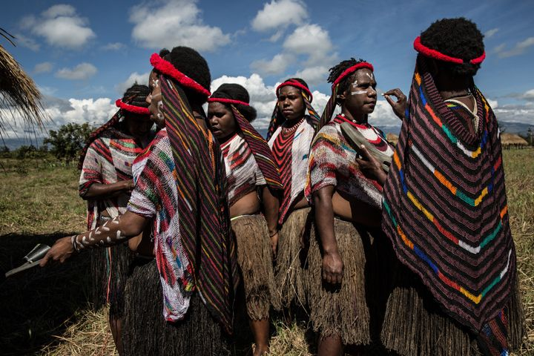

Slide 29
Την εργασία επιμελήθηκαν οι μαθήτριες: ΝΕΦΕΛΗ Α. ΑΝΝΑ Γ. ΠΑΡΑΣΚΕΥΗ Ν. ΚΩΝΣΤΑΝΤΙΝΑ Ζ. ΝΕΚΤΑΡΙΑ Ζ.

